Slide 1

Course2：信用、利息与利息率
上海财经大学
授课人： Z哥
Notes:
本节主要介绍《货币金融学》第3章
以后的页码不特别强调均指戴国强《货币金融学》第四版,习题集均指配套习题集

Slide 2
目录
CONTENTS
01
预习内容检测
02
信用
03
利息与利息率
04
利率理论（☆ ☆ ☆ ）
05
我国利率体制改革

Slide 3
1
预习内容检测

Slide 4
预习内容检测
例题：2015年上财真题
我们通常所说的负利率是指（）？
A.名义利率为负
B.名义利率低于实际利率
C.实际利率为负
D.存款利率低于贷款利率
答案：个人认为应该指名义利率为负，选A；
注：可是负利率又有名义负利率和实际负利率之分，此题指代不是很明确，确实令人不好区分

Slide 5
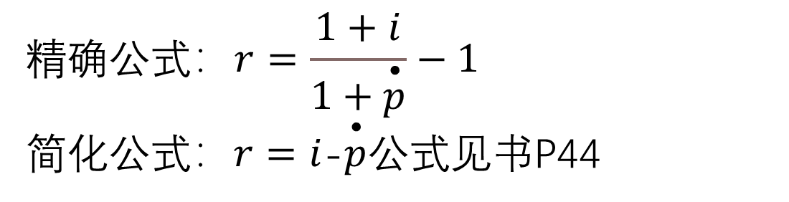
预习内容检测
例题：2011年上财计算分析题
A国名义利率和B国名义利率均为15%，但A国通货膨胀率严重，为100%，B国则为5%，请计算：
（1）A国的实际利率为多少？（3分）
（2）B国的实际利率为多少？（3分）
（3）如果要用费雪效应简单估算名义利率与实际利率的关系，应当满足什么条件？（4分）
$$精确公式：r=\frac{1+i}{1+\overset{•}{p}}−1$$
简化公式：$r=i$-$\overset{•}{p}$公式见书P44

Slide 6

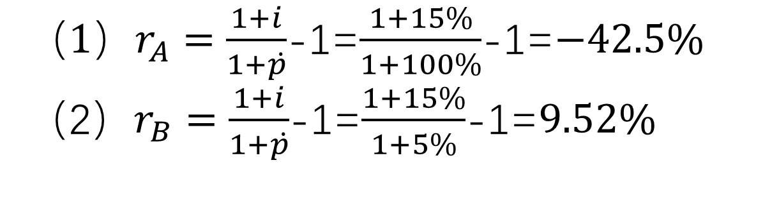

预习内容检测
$\text{答案：根据前述精确公式知}$(1)(2)问结果
${（1）r}_{A}=\frac{1+i}{1+\dot{p}}$-1=$\frac{1+15\%}{1+100\%}$-1=$−42.5\%$
（2）$r_{B}=\frac{1+i}{1+\dot{p}}$-1=$\frac{1+15\%}{1+5\%}$-1=$9.52\%$
（3）根据费雪效应，即前述近似公式知
$i_{A}$=15%－100%=－85%,$i_{B}=15\%−5\%=10\%$
A国通胀严重，按费雪效应计算的实际利率与准确值有一定差距；B国通胀率较小，两种方式计算的实际利率相近。因此，当通货膨胀率较小时，可以用费雪效应估算名义利率与实际利率的关系

Slide 7
预习内容检测
例题：上财2016年真题（☆ ☆ ☆ ）
在资本完全自由流动，汇率浮动的开放经济IS-LM模型中，紧缩性货币政策将使LM曲线（）？
A.左移，此后由于本币升值使IS曲线也左移
B.右移，此后由于本币升值使IS曲线也右移
C.左移，而IS曲线保持不变
D.先左移，然后由于本币升值向右回移
答案：货币政策紧缩→LM曲线左移→i上升，Y下降→本币升值→出口下降→国际收支恶化→IS曲线左移，因此选A

Slide 8
2
信用

Slide 9
信用的本质
信用的本质：
（1）信用是一种以按时还本付息为条件的借贷行为；
（2）信用是一种债权债务关系；
（3）信用是价值运动的一种特殊形式；
☆所有权不变，使用权变化
☆交易（买卖）：所有权发生了更改
思考：信用产生于货币的哪一项职能？
支付手段

Slide 10
信用的形式
高利贷信用（了解）
拓展：你知道中国高利贷利率的判定标准吗？
商业信用
银行信用
内债
信用
国家信用：国家或地方政府作为债务人的一种信用形式
外债
消费信用
国际商业信用：来料加工、补偿贸易
国际信用（各国间）
国际银行信用：出口信贷、进口信贷
政府间信用
租赁信用（了解）

Slide 11
信用的形式
商业信用：发生在工商企业之间，与商品交易直接相联系的信用形式，是现代信用制度的基础；
特点：
主体→厂商
客体（资本）→商品资本
商业信用与产业资本的变化方向一致
☆商业信用是买卖关系和借贷关系的统一
局限性：
规模受厂商资本数量的限制
受商品流转方向限制

Slide 12
信用的形式
例题：现代信用制度的基础是什么？
A.商业信用 B.银行信用 C.国家信用 D.消费信用
答案：A
例题：产业资本收缩，商业信用将怎么变化？
A.减少 B.增大 C.不变 D.不确定
答案：A
这两道题是我自己随便出的，但是至少说明这书上任何一句话几乎都可以拿来出题考，所以看书不要怕麻烦，务必认真多看书！！！

Slide 13
信用的形式
银行信用：主要是银行以存贷款等业务形式提供的货币信用，是现代信用的主要形式；
特点：
主体：厂商、政府、家庭等 银行和其他专门的信用机构
客体：单一的货币形态资本
银行信用与产业资本的变动方向不完全一致
消费信用：商业企业、商业银行等机构以商品形态向消费者个人提供的信用（解决消费者支付能力不足，以消费促进生产）
主要形式：赊销（分期付款、信用卡业务），消费贷款（信用贷款、抵押贷款）

Slide 14
信用的作用
促进资本再分配，提高资源配置效率
加快资金周转，节约流通费用
信用的作用
P39，了解
加快资本集中，推动经济增长
调节经济结构

Slide 15
信用工具
（书面）信用工具：证明债权债务关系的书面凭证；
最常见的流通票据是汇票、本票、支票（三个概念的辨析☆ ☆ ☆ ）；
资料来源：常识｜汇票、支票、本票有什么区别？ - 知乎 (zhihu.com)
（汇票、本票、支票的通俗解释，财大的题目重视理解，不需要死记书上的概念，那样其实很难选出答案）

Slide 16
信用工具
汇票根据付款人不同分为商业承兑汇票和银行承兑汇票，根据出票人不同可以分为银行汇票和商业汇票两种，汇票也可以背书转让，需经过付款人承兑后方为有效票据；
汇票可以理解为是一张命令书：我现在没钱，但我给你一张命令书，用来命令另外一个人给你钱，你拿着这张命令书去找他要钱吧；
这里面涉及三个人，一是写命令书的人——出票人；二是出钱的人——付款人；三是收钱的人——收款人；（三方关系）
命令书有变数，所以你拿到命令书后要赶快去找付款人，一个月内必须找他要钱，时间长了，他不认咋办。——汇票的提示期限为 1 个月。
如果这个命令书上写到：命令小五见到本书之后，立马给收款人小六3000 元，不得延误。——那么这就是即期汇票。

Slide 17
信用工具
支票共有四种：转帐支票（划线支票），现金支票，普通支票;
支票可以理解为一种特殊的命令书。
特殊点之一，是命令银行的;
特殊点之二，是立马付款的;（即期汇票）
这么特殊，有效期当然更短，10 天。——提示付款期限为10天。

Slide 18
信用工具
本票的出票人可以是银行，也可以是企业，可以分为银行本票和商业本票两种，目前在我国使用的是银行本票。本票可以背书转让。（债权关系）
本票可以理解为一张欠条。告诉别人，我现在手头没钱，给你张欠条，下次碰到我，一拿欠条出来，我立马给你钱。
由于我写的欠条太多了，过的时间久了我也可能不记得了，所以所有欠条必须在 2 个月内来找我。——这就是本票的提示期限为 2 个月。
★汇票：
一级市场：出票→承兑
二级市场：背书（保证真实性+备用付款人）、贴现

Slide 19
信用工具
短期信用工具、长期信用工具、不定期信用工具（指银行券）P37-39自己看书了解

Slide 20
3
利息与利息率

Slide 21
利息本质的理论
 | 理论 | 提出人 | 观点
古典学派 | 利息报酬说 | 威廉·配第、约翰·洛克 | 利息是给贷款人的报酬
 | 租金资本论 | 达德利·诺恩 | 利息是地主收取的租金
 | 利息源于利润说 | 约瑟夫·马西 | 利息直接来源于利润
 | 利息源于剩余价值说 | 亚当·斯密 | 利息代表剩余价值
近现代西方经济学派 | 节欲论 | 纳骚·西尼尔 | 抑制当前消费欲望而推迟消费的报酬
 | 边际生产力说 | 约翰·克拉克 | 利息取决于资本的边际生产力
 | 人性不耐说 | 欧文·费雪 | 利息是不耐的指标
 | 时差利息论 | 庞巴维克 | 利息是对时差损失的贴水
 | 流动性偏好说 | 凯恩斯 | 利息是一定时间内放弃流动性偏好的报酬
了解

Slide 22
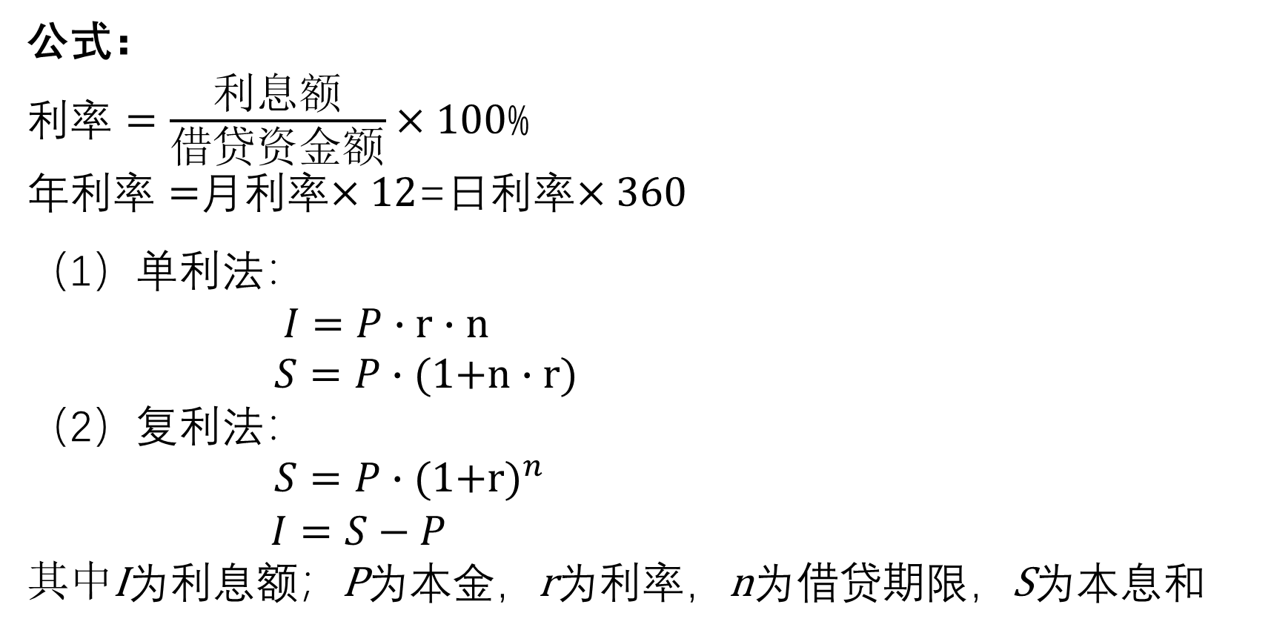
利息的计算
公式：
$利率=\frac{利息额}{借贷资金额}×100$%
$年利率=$月利率$×12$=日利率$×360$
（1）单利法：
$I=P∙r$ $∙n$
$S=P∙\text{(}\text{1+}\text{n}∙r\text{)}$
（2）复利法：
$S=P∙{\text{(1+}\text{r}\text{)}}^{n}$
$I=S−P$
其中I为利息额；P为本金，r为利率，n为借贷期限，S为本息和

Slide 23
利率决定因素
平均利润率：利率通常在0~平均利润率之间波动
供大于求，利率下降
借贷资金供求关系
供小于求，利率上升
利率决定因素
（会判断）
预期通胀率（正相关）
紧缩政策，利率上升
中央银行货币政策
扩张政策，利率下降
持续大量逆差→提高利率大量引进外资
国际收支状况
持续大量顺差→降低利率减少外资流入

Slide 24
利率的分类
利率种类
市场利率、官方利率、公定利率
固定利率、浮动利率
名义利率、实际利率（计算公式见本PPT第5页，课本P44）
一般利率、优惠利率
长期利率、短期利率
（具体定义见课本P43-44）

Slide 25
利率对经济的影响
自行阅读课本P44-46

Slide 26
4
利率理论

Slide 27
古典学派利率理论
古典学派的投资-储蓄理论（货币面纱论）：
古典学派从实际领域出发，投资代表货币需求，储蓄代表货币供给；
当储蓄＞投资时，利率下降，储蓄减少，投资增加；反之同理
因此古典学派认为市场经济会自动达到均衡
代表理论：
1.时差论（庞巴维克）
2.等待说（又称为资本收益说，马歇尔）
3.自然利率说（维克赛尔）
4.时间偏好理论（费雪）

Slide 28
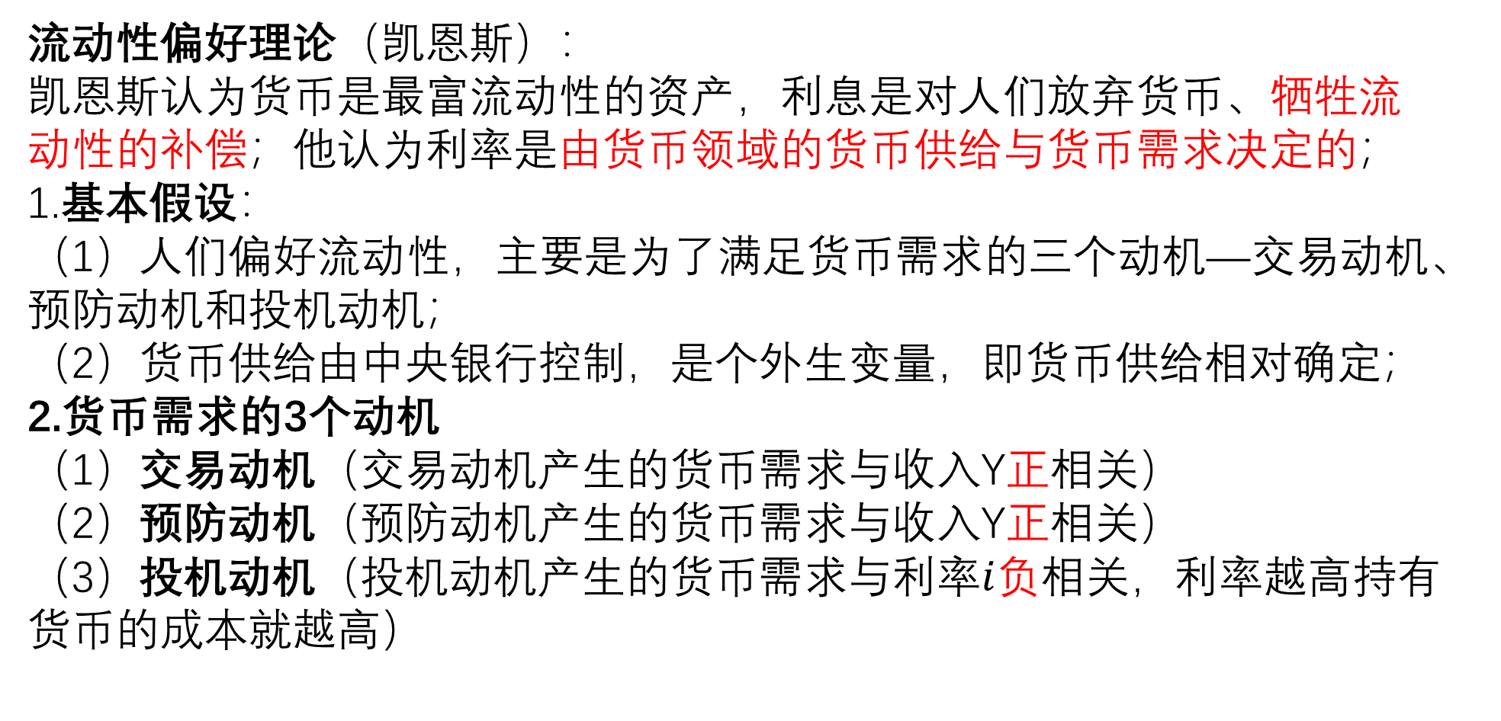
流动性偏好理论
流动性偏好理论（凯恩斯）：
凯恩斯认为货币是最富流动性的资产，利息是对人们放弃货币、牺牲流动性的补偿；他认为利率是由货币领域的货币供给与货币需求决定的；
1.基本假设：
（1）人们偏好流动性，主要是为了满足货币需求的三个动机—交易动机、预防动机和投机动机；
（2）货币供给由中央银行控制，是个外生变量，即货币供给相对确定；
2.货币需求的3个动机
（1）交易动机（交易动机产生的货币需求与收入Y正相关）
（2）预防动机（预防动机产生的货币需求与收入Y正相关）
（3）投机动机（投机动机产生的货币需求与利率$i$负相关，利率越高持有货币的成本就越高）

Slide 29

流动性偏好理论
3.重要观点：
人们只持有债券和货币
在货币供给相对确定的情况下，利率在很大程度上受货币需求的影响；当利率下降到一定水平以后，货币需求弹性将会变得无穷大，形成“流动性陷阱”；
预期未来利率上升，人们会抛售债券而持有货币；
实际货币需求与实际收入正相关，与名义利率负相关
4.理论评价：
从货币领域研究利率的决定因素，仅仅把利率看成一种货币现象，忽视了实际因素对利率的影响；
将金融资产只分为货币和债券，不符合实际；
5.公式

Slide 30
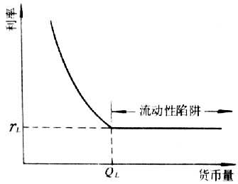
流动性陷阱
流动性陷阱是凯恩斯提出的一种假说，指当一定时期的利率水平降低到不能再低时，人们就会产生利率上升而债券价格下降的预期，货币需求弹性就会变得无限大，即无论增加多少货币，都会被人们储存起来。发生流动性陷阱时，再宽松的货币政策也无法改变市场利率，使得货币政策失效。

Slide 31
可贷资金理论
可贷资金理论（丹尼斯·霍尔姆·罗伯逊 ）：建立在古典学派利率理论和凯恩斯流动性偏好理论的基础上；
1.主要观点：
利率是由可贷资金的供给和需求决定的；
实际因素和货币因素同时影响了可贷资金的供给和需求；
2.理论评价：
可贷资金理论同时考虑了实际因素和货币因素；
未考虑收入对利率的影响

Slide 32
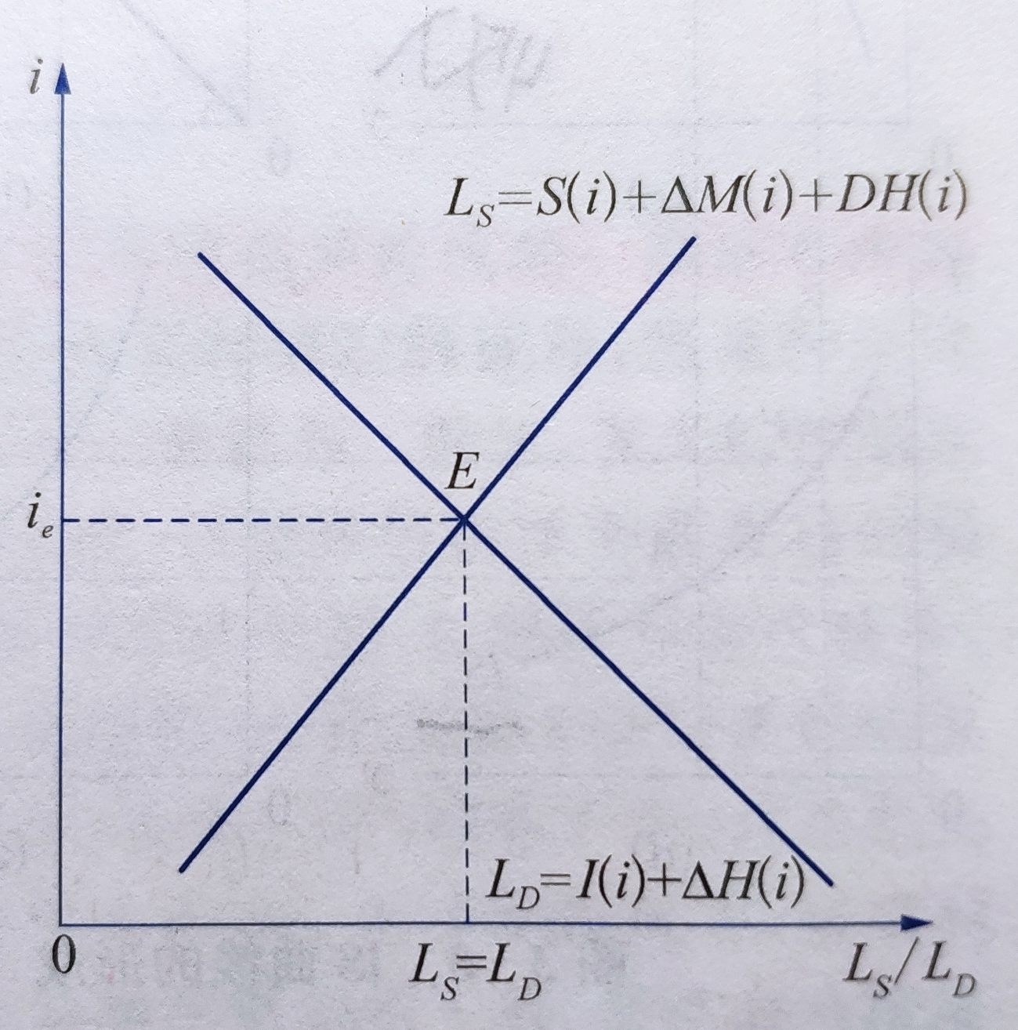

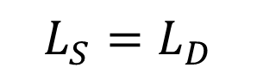

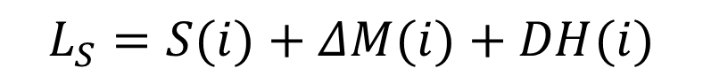
可贷资金理论
可贷资金供给：
$$\left.\left.\left.L_{S}=S\left.(\right.i)\right.+ΔM\left.(\right.i)\right.+DH\left.(\right.i)\right.$$
$${L_{S}=L}_{D}$$
可贷资金需求：
$$\left.\left.L_{D}=I\left.(\right.i)\right.+ΔH\left.(\right.i)\right.$$
$$\begin{matrix}其中S\left(i\right)代表储蓄，ΔM\left(i\right)代表信用创造（货币发行），DH\left(i\right)代表反窖藏 \\ I\left(i\right)代表投资，ΔH\left(i\right)代表货币窖藏\end{matrix}$$

Slide 33
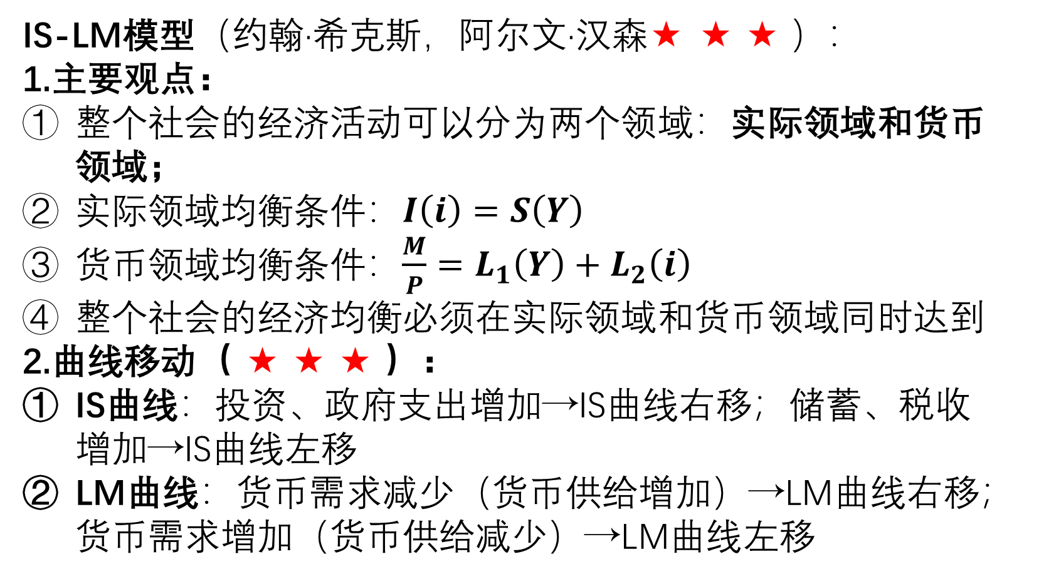
IS-LM模型
IS-LM模型（约翰·希克斯，阿尔文·汉森★ ★ ★ ）：
1.主要观点：
整个社会的经济活动可以分为两个领域：实际领域和货币领域；
实际领域均衡条件：$I\left(i\right)=S\left(Y\right)$
货币领域均衡条件：$\frac{M}{P}=L_{1}\left(Y\right)+L_{2}\left(i\right)$
整个社会的经济均衡必须在实际领域和货币领域同时达到
2.曲线移动（ ★ ★ ★ ）：
IS曲线：投资、政府支出增加→IS曲线右移；储蓄、税收增加→IS曲线左移
LM曲线：货币需求减少（货币供给增加）→LM曲线右移；货币需求增加（货币供给减少）→LM曲线左移

Slide 34
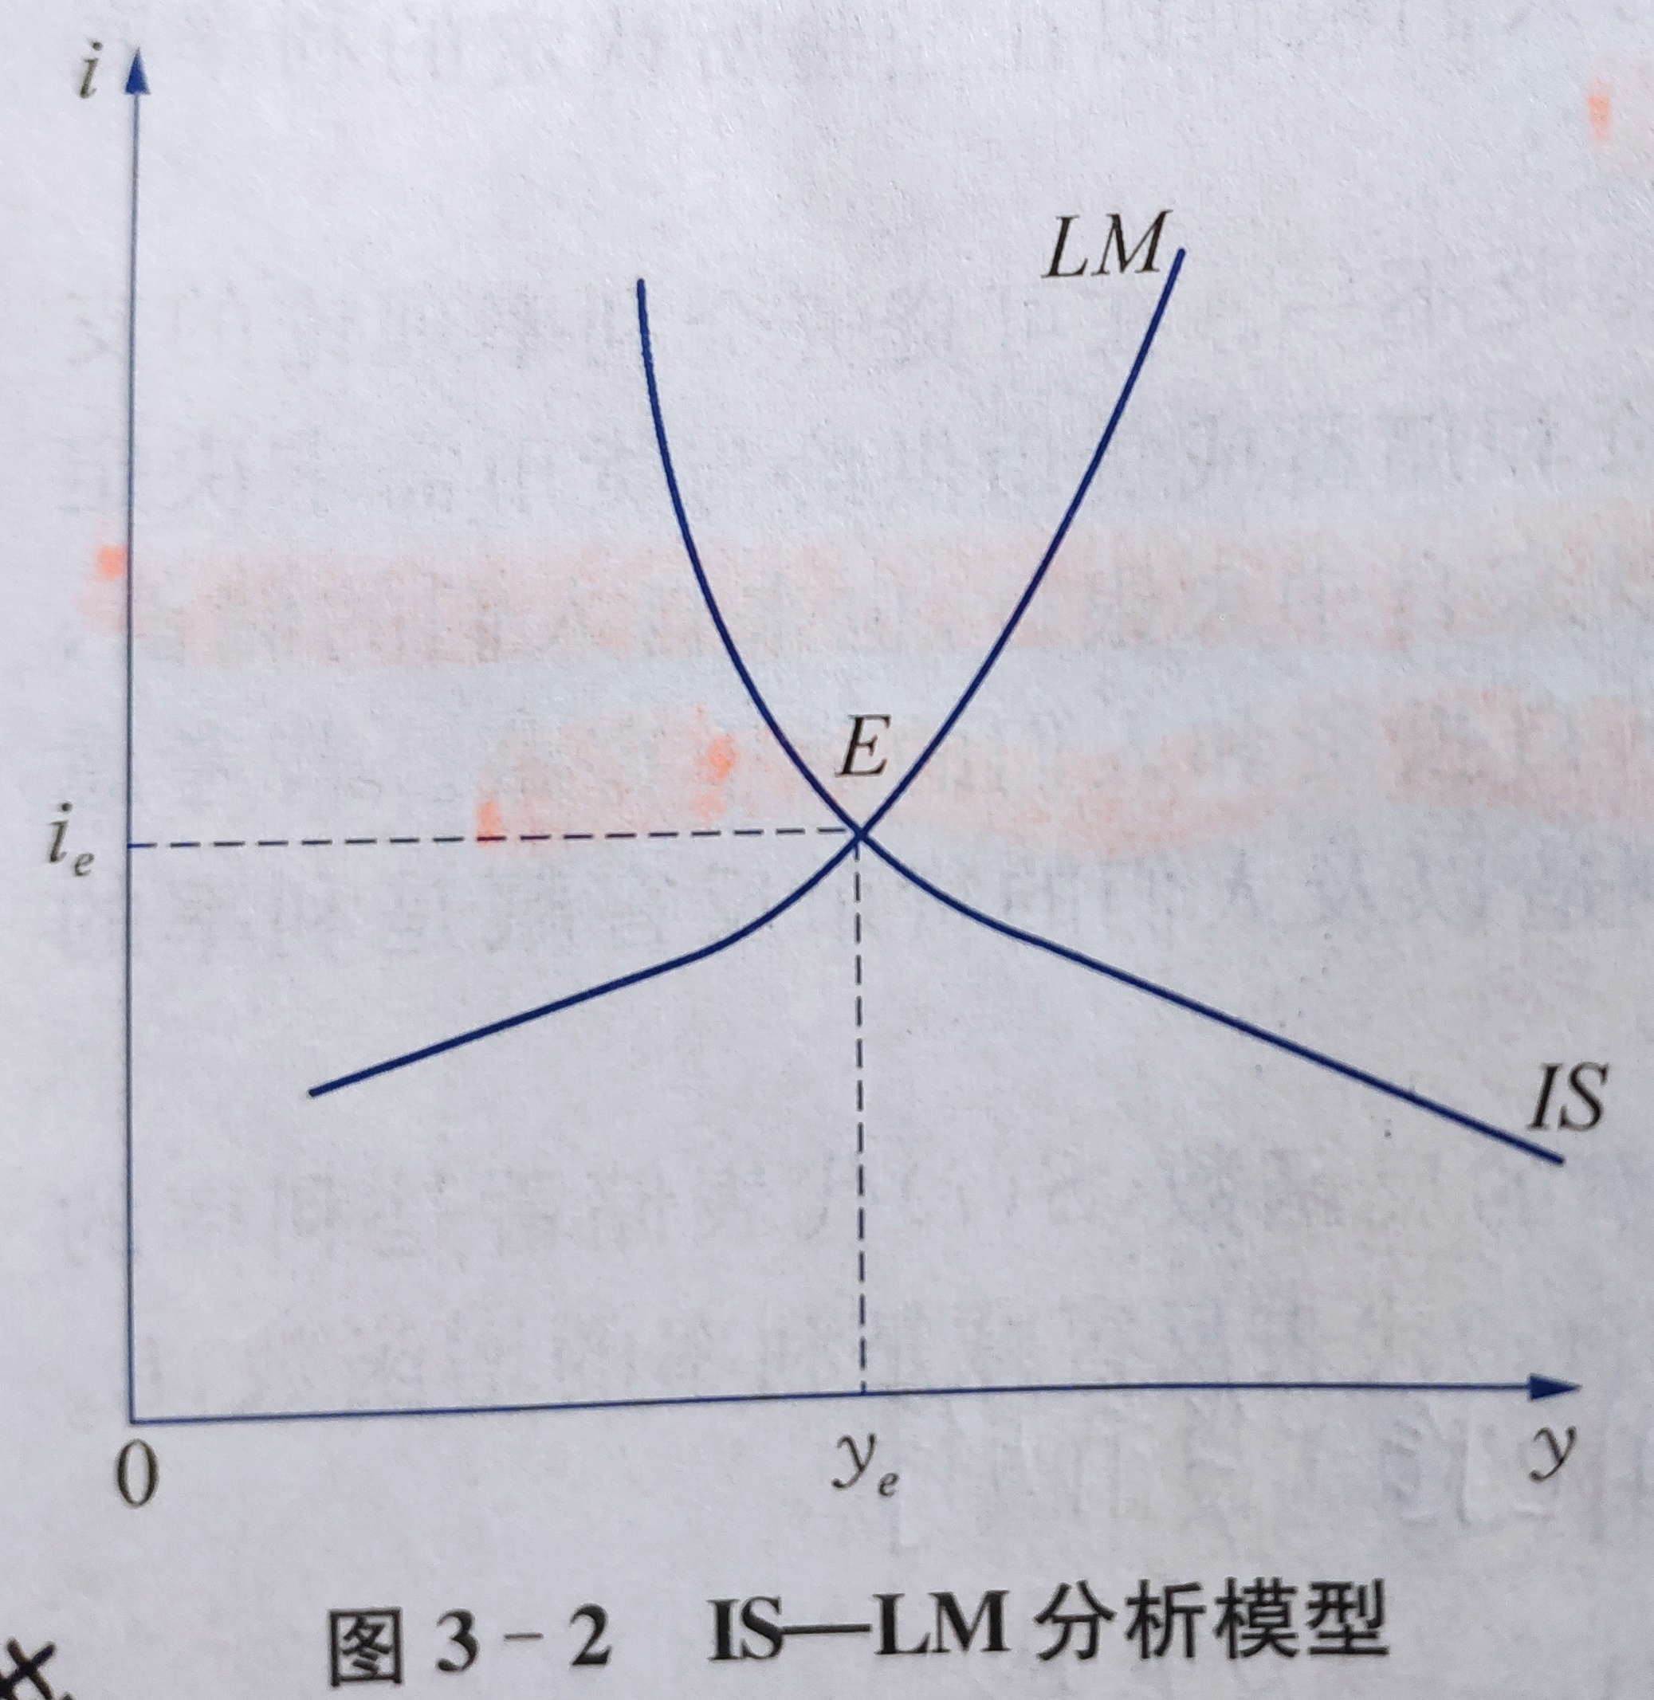
IS-LM模型
请牢记课本P48页的图形（☆ ☆ ☆ ☆ ☆ ）

Slide 35
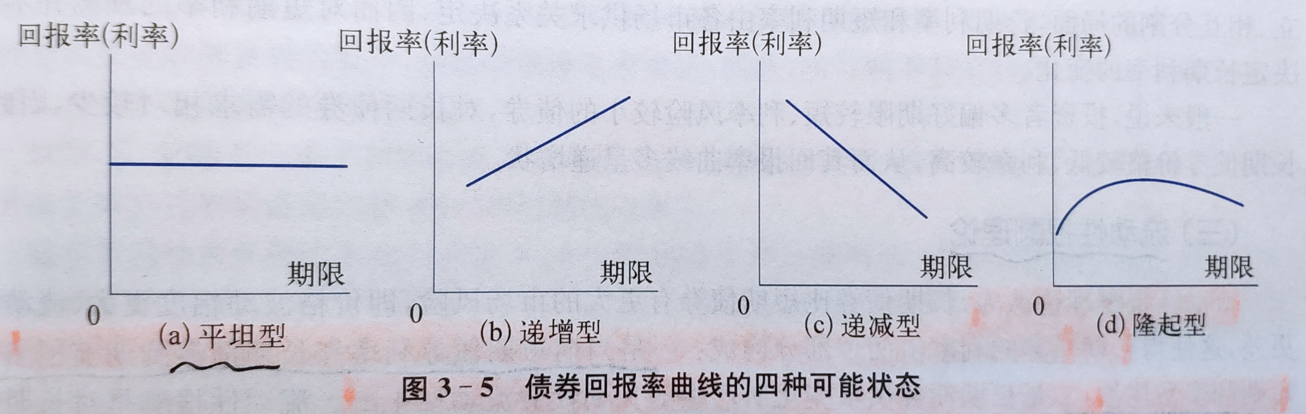
利率的期限结构理论
利率的期限结构是指不同期限的利率之间的关系，可以用债券回报率曲线（除了期限不同，风险、流动性和其他条件均相同）来表示；
见课本P49
很罕见
最常见
较少见
较多见
如何解释债券回报率的四种可能状态？
提出了预期假说、市场分隔理论和流动性报酬理论

Slide 36
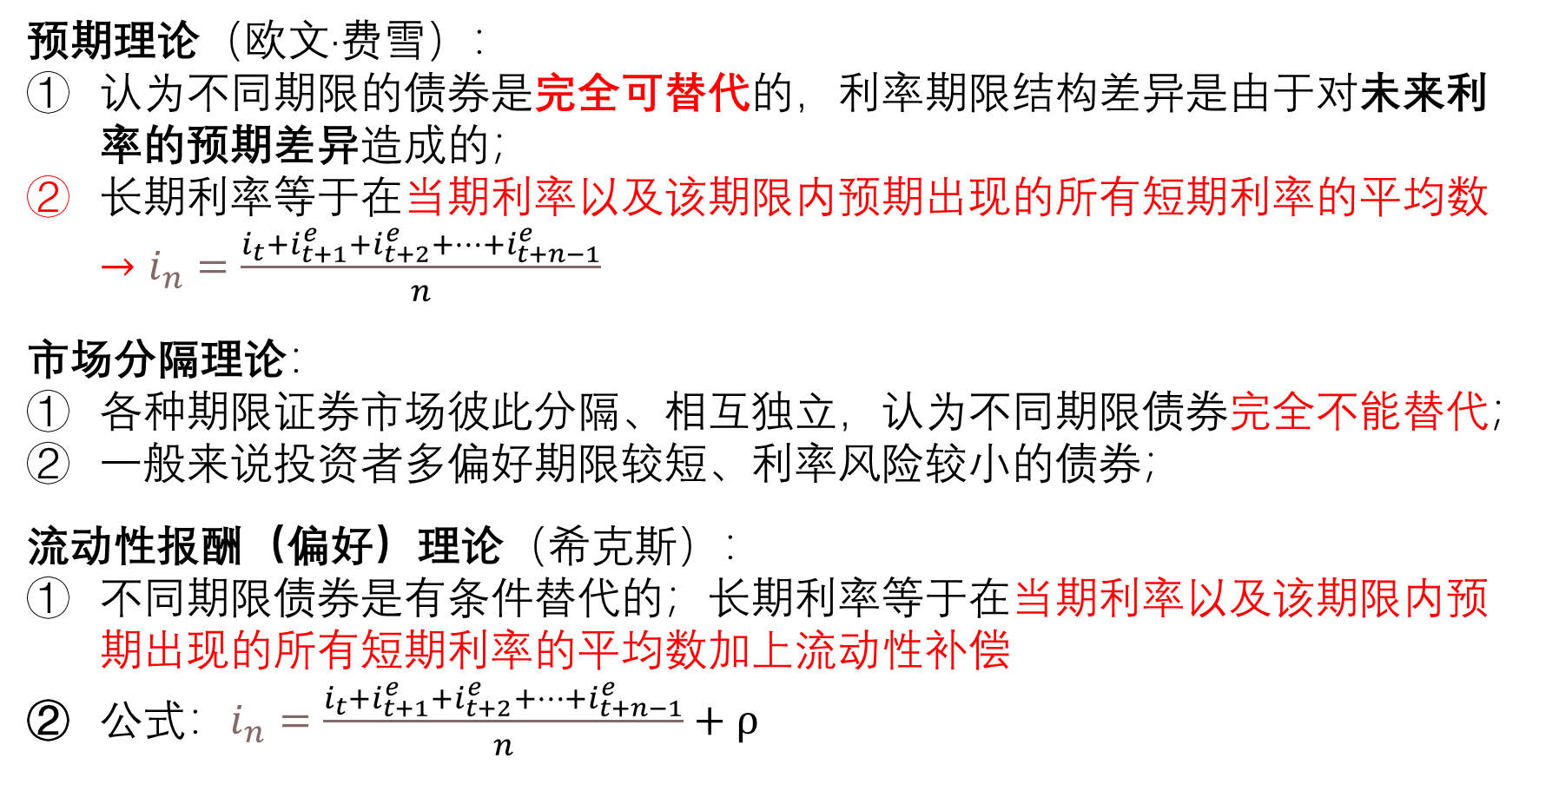
利率的期限结构理论
预期理论（欧文·费雪）：
认为不同期限的债券是完全可替代的，利率期限结构差异是由于对未来利率的预期差异造成的；
长期利率等于在当期利率以及该期限内预期出现的所有短期利率的平均数$→i_{n}=\frac{i_{t}+i_{t+1}^{e}+i_{t+2}^{e}+⋯+i_{t+n−1}^{e}}{n}$
市场分隔理论：
各种期限证券市场彼此分隔、相互独立，认为不同期限债券完全不能替代；
一般来说投资者多偏好期限较短、利率风险较小的债券；
流动性报酬（偏好）理论（希克斯）：
不同期限债券是有条件替代的；长期利率等于在当期利率以及该期限内预期出现的所有短期利率的平均数加上流动性补偿
$公式：i_{n}=\frac{i_{t}+i_{t+1}^{e}+i_{t+2}^{e}+⋯+i_{t+n−1}^{e}}{n}+\text{ρ}$

Slide 37
利率的期限结构理论
理论 | 不同期限债券是否可以替代 | 能否解释债券收益率曲线存在向上，平坦，向下三种形态 | 能否解释收益率曲线通常是向上的 | 能否解释不同期限债券利率变化是同向的
预期理论 | 完全可替代 | √ | × | √
市场分割理论 | 不能替代 | √ | √ | ×
流动性报酬理论 | 有条件替代 | √ | √ | √
利率期限结构理论比较

Slide 38
5
利率体制改革

Slide 39
我国利率体制改革
自行阅读课本P50-52，了解
我国利率市场化改革顺序：先外币、后本币，先农村、后城镇，先贷款、后存款，先大额、后小额，循序渐进
取消人民币贷款利率上限（2004）→取消贷款利率下限（2013）→取消存款利率上限（2015）

Slide 40
End！
上海财经大学

